Slide 1
js-面向对象
第十八节

Slide 2
课程概要
面向对象概念
创建构造函数，区分普通函数
函数封装、继承、原型链

Slide 3
面向对象
把数据及对数据的操作方法放在一起，作为一个相互依存的整体——对象。对同类对象抽象出其共性，形成类。类中的大多数数据，只能用本类的方法进行处理。类通过一个简单的外部接口与外界发生关系，对象与对象之间通过消息进行通信。

Slide 4
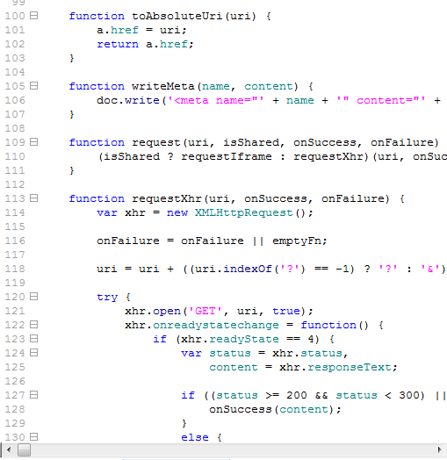
面向对象
面向对象的书写方法

Slide 5
构造函数
构造函数——函数？
名为构造函数，实际上“构造函数”并不能够叫做“函数”，而是一种函数的模型。

Slide 6
构造函数
我们使用过的构造函数
Date()

Slide 7
构造函数
定义一个构造函数，构造函数结构
function Me(){
this.name = ‘人名’;
this.address = ‘地点’;
this.saying = function (){
return ”Hello World”;
}
}
自定义了一个函数Me

Slide 8
构造函数
将构造函数实例化
var a = new Me();
alert(a.name);
var a = new Date();
alert(a.getHours());

Slide 9
构造函数
构造函数定义函数的优劣
优点
可以动态创建和编译一个函数，不会把开发人员限制在function语句编译的函数结构体当中。
能够把函数当做表达式来使用，而不是当做一个结构固定的语句。使用更加灵活。
缺点
每次调用时，都要进行编译，如果在循环结构中或者经常调用函数时，会影响执行效率。

Slide 10
构造函数
回顾一下
构造函数的功能是什么？
构造函数的书写方式和普通的函数定义有何不同？
构造函数中this指向的是谁？

Slide 11

匿名函数
匿名函数含义：没有名称的函数

Slide 12


匿名函数
如何调用匿名函数？

Slide 13

匿名函数
如何调用匿名函数？

Slide 14
匿名函数
匿名函数的好处
变量是封闭的，不对外开放，减少了全局变量带来的混乱。

Slide 15
原型
原型是什么东西？
prototype属性有什么特异功能？
原型在面向对象编程中的价值是什么？

Slide 16
原型
属性prototype是在函数作为构造函数时使用的，它引用的是作为整体对象类的原型的对象。由这个构造函数创建的任何对象都会继承属性prototype引用的对象的所有属性。
prototype是构造函数的一个专有属性

Slide 17
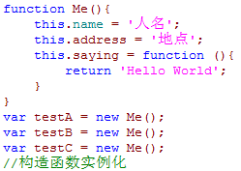
原型
构造类
prototype
实例化
构造实例1
prototype
构造实例2
prototype
构造实例3
prototype

Slide 18
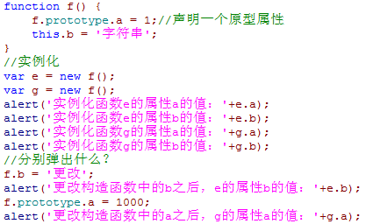
原型
书写语法
构造函数名.prototype.xxx = xxx ;
示例

Slide 19
原型
原型存在的价值
节省内存空间
与继承息息相关

Slide 20
继承
继承
动物界，脊索动物门，哺乳动物纲，灵长目，人科、人属、智人种

Slide 21
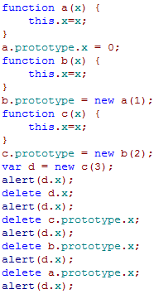
继承
继承

Slide 22
原型链
原型链！
层层指向父原型的关系
可以用来查找对象之间的继承关系

Slide 23
总结
javascript语言是面向对象的语言还是面向过程的语言？
构造函数是函数吗？
原型在构造函数中有何特点？
作用域的原理是什么？

Slide 24
作业
充分回顾与理解本堂课的内容
进行知识的总结
用构造函数完成版Tab切换

Slide 25
谢 谢

